Slide 1
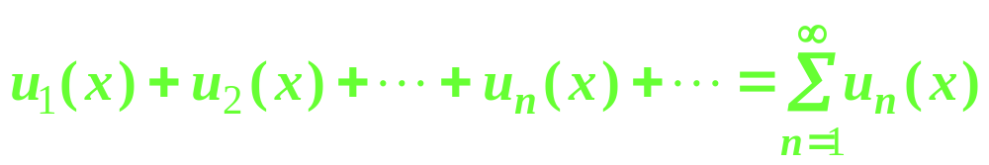
§12.3 幂 级 数
1º函数项级数
设函数序列 ,
在区间 I 上有定义 ,
级数
称为定义在区间 I 上的函数项级数
若 x₀ ∈ I 使级数 收敛 ,则称 x₀ 为函数
项级数 的收敛点 , 否则称为发散点

Slide 2
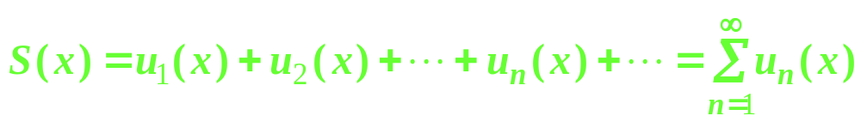
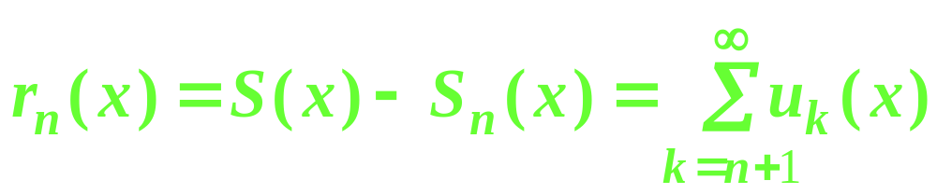
收敛域:
级数 的收敛点的全体所成的
集合称为级数 的收敛域
和函数:
在级数 的收敛域上
称为级数 的和函数
余和:

Slide 3
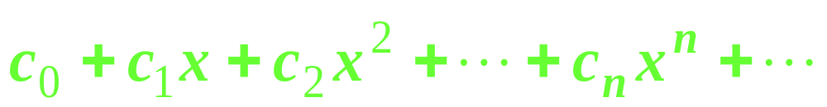
2º 幂级数
幂级数:
形如
(1)
的级数称为 x - a 的幂级数 , a 称为幂级数 (1) 的
基点 ,
称为幂级数 (1) 的系数
当 a = 0 时 , (1) 变形为
(2)
式 (2) 就是以 a = 0 为基点的 x 的幂级数

Slide 4
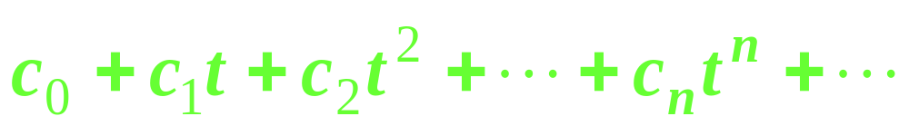
若令 t = x-a , 则幂级数 (1) 可表示为
(3)
式 (3) 就是以 a = 0 为基点的 t 的幂级数 .
所以 ,
我们只需讨论以 a = 0 为基点的幂级数 (2) 就够了
问题:
(1) 幂级数 (2) 的收敛范围是怎样的 ?
(2) 幂级数 (2) 的收敛范围如何确定 ?
(3) 幂级数表示的和函数 S(x) 有何性质 ?

Slide 5
定理 ( 阿贝尔定理 )
(1) 如果对不等于零的值 x₁ , 幂级数 收敛 ,
则对区间 中的一切 x , 幂级数
绝对收敛
(2) 如果幂级数 在点 x₂ 处发散 , 则对满足
的一切 x , 幂级数 都发散

Slide 6
证明
(1) 由 收敛
⇒ 存在 M > 0 , 使
任取 x∈ ,
则 .
由于
因为
收敛

Slide 7
据比较判别法知级数 收敛 ,
从而知级数 绝对收敛
(2) 利用反证法
若 使级数 收敛 ,
则由结论 (1) 可知级数 收敛 , 矛盾
所以结论成立

Slide 8
定理说明:
对于幂级数 , 只要它不是处处发散 ( 注意 :
幂级数在基点处总是收敛的 ) ,
则它的收敛范围
一定是以基点为中心的对称区间 ( 含端点或不含
端点 , 也可为无穷区间 ) ,
并且在此区间的内部 ,
幂级数绝对收敛
因此 , 阿贝尔定理刻画了幂级数的收敛域的特征

Slide 9
定义
对于幂级数 , 如果存在一正数 r ,
使当 时 , 级数 收敛 ,
而当 时 ,
级数 发散 , 则称此数 r 为幂级数 的
收敛半径 , 并称区间 ( - r , r ) 为此幂级数的收敛
区间
同时 , 将幂级数 收敛的点的全体
称为此幂级数的收敛域

Slide 10
幂级数收敛域的确定:
首先必须确定幂级数 的收敛半径 r
如果 , 则有
(1) 若 ρ= 0 ,
此时对任意的 x ∈ R ,
⇒ 幂级数 都收敛
⇒ 收敛域为 (-∞ , +∞ )
⇒ 收敛半径为 r = +∞

Slide 11
(2) 若 ρ= +∞ ,
此时对任意的 x∈R , x ≠ 0 , 有
⇒ 幂级数 对所有 x ≠ 0 都发散
⇒ 收敛域为 { 0 }
⇒ 收敛半径为 r = 0
(3) 若 0<ρ< +∞ ,
则可知
(a) 当 即 时 ,
幂级数
收敛 ( 绝对收敛 )

Slide 12
(b) 当 即 时 ,
幂级数
发散
⇒ 收敛半径为
综上所述有:
如果 , 则收敛半径
(4)
注意:
当 时 , 可推知

Slide 13
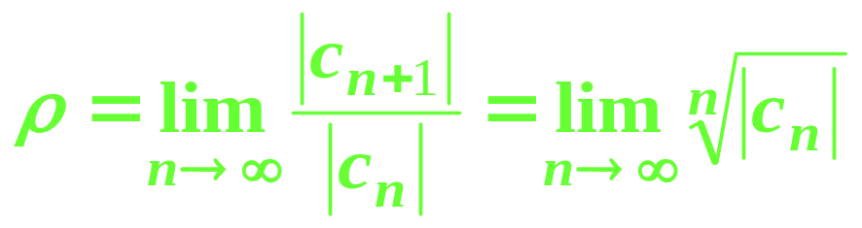
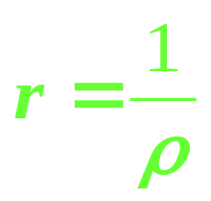
所以也有
从而幂级数的收敛半径:
其中 当ρ= 0 时 , r = +∞ ; 当 ρ= +∞ 时 , r = 0

Slide 14
例
确定幂级数 的收敛域
解
⇒ 收敛半径 r = 1
⇒ 收敛区间 ( -1 , 1 )
当 x = 1 时 , 原幂级数 = ,
发散
当 x = -1 时 , 原幂级数 = ,
条件收敛
所以 , 幂级数的收敛域为 [ -1 , 1 )

Slide 15
例
确定幂级数 的收敛域
解

Slide 16
⇒ 收敛半径
⇒ 收敛区间
当 时 ,
原幂级数 =
⇒ 原级数收敛

Slide 17
当 时 ,
原幂级数 =
因为 收敛 ,
发散
发散
所以 , 幂级数的收敛域为

Slide 18
例
确定幂级数 的收敛域
解
注意:
此级数中有无穷多项系数
这样的级数称为缺项级数 ,
故不能直接使用公式
(4) 来计算收敛半径
方法一:
设
( 看成数项级数 )

Slide 19
所以 , 当 时 , 即 时 ,
幂级数绝对收敛
当 时 , 即 时 ,
幂级数发散
⇒ 收敛半径
⇒ 收敛区间
当 时 ,
原幂级数 =
发散
当 时 ,
原幂级数 =
发散

Slide 20
所以 , 幂级数的收敛域为
方法二:
令 , 则有
( 化为 t 的非缺项级数 )
的收敛半径为
⇒ 收敛区间

Slide 21
又当 时 ,
发散
当 时 ,
发散
所以 的收敛域为
又由 ,
让
所以 , 原级数 的收敛域为

Slide 22
例
确定 的收敛域
解
令 ，则原级数为
（ 关于 t 的幂函数）

Slide 23
的收敛半径
收敛区间为
又当 t =1 时，
发散
当 t = −1 时，
发散
所以
的收敛域为

Slide 24
的收敛域为:
即 x > 0
级数 的收敛域为 : x > 0

Slide 25
2º 幂级数表示的和函数的性质
设幂级数 的收敛半径 R ≠ 0 ,
其和函数
为 S(x) , 则
下面我们讨论幂级数表示的和函数 S(x) 的函数性质
定理 ( 幂级数的连续性 )
设幂级数 的收
敛半径为 r > 0 ,
则和函数 S(x) 在其定义域 ( 即
幂级数的收敛域 )上连续

Slide 26
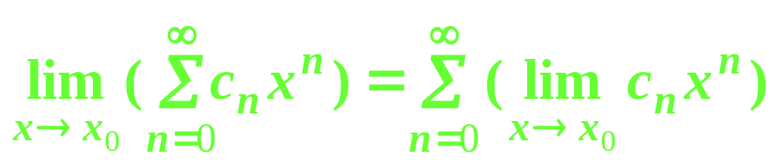
即若 x₀ 是
定义域中的任意一点 ,
则有
也就是
也就是
说明:
上式说明: 幂级数 对于收敛域中的
点 x₀ , 可以逐项取极限

Slide 27
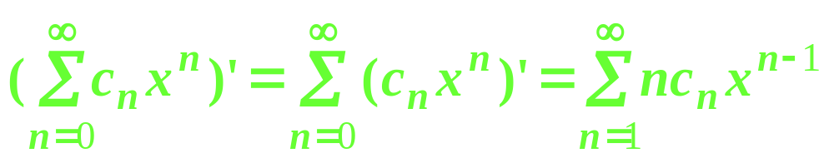
定理 ( 幂级数的可微性 )
设幂级数 的收敛
半径为 r > 0 , 则和函数 S(x) 在 ( -r , r )内可微 , 且
说明:
(1) 上式说明: 幂级数在其收敛区间内可导且
可以逐项求导
(2) 不加证明的指出: 级数 与级数
具有相同的收敛半径
即 , 逐项求导不改变幂级数的收敛半径

Slide 28
(3) 尽管 与 具有相同的收敛
半径但收敛域未必相同
例如
幂级数 与
对于幂级数 , 收敛半径为
收敛区间 ( -1 , 1 ) ,
可知其收敛域为 [-1 , 1 ]

Slide 29
对于幂级数 , 收敛半径为
收敛区间 ( -1 , 1 ) ,
可知其收敛域为 [-1 , 1 )
(4) 注意: 在 x = r > 0 ( r 为收敛半径 )
处收敛 , 但 S(x) 在 x = r 处不一定可导 ( 上面的例子
即为反例 ) ,
即幂级数在其收敛域的端点处不一定
具有可微性 . 但有下性质

Slide 30
性质
若 在 x = r 处
收敛 , 则 S(x) 在 x = r 处可导 , 且
( 可逐项求导 )
证明

Slide 31
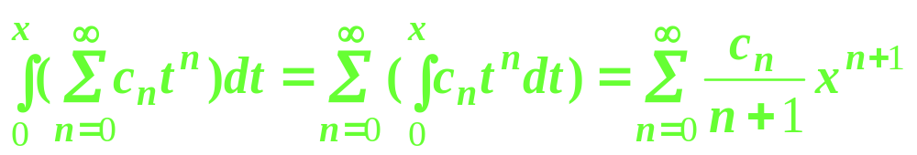
定理 ( 幂级数的可积性 )
设幂级数 的收敛
半径为 r > 0 , 则和函数 S(x) 在其定义域上可积而
且对其定义域中的任一点 x 有
说明:
(1) 上式说明: 幂级数在其定义域上可积而且
可以逐项积分
(2) 与 具有相同的收敛半径 ,
但收敛域未必相同

Slide 32
关于幂级数的运算有以下性质
性质 1
设 与 的收敛域为 I₁ 和 I₂ ,
和函数分别为 S₁(x) 与 S₂(x) , 则 在
上收敛 , 且

Slide 33
性质 2
设 与 的收敛半径为 R₁ 和 R₂ ,
和函数分别为 S₁(x) 和 S₂(x) , 若记 R = min{ R₁ , R₂ },
则 与 的柯西乘积在 ( -R , R ) 内收敛,
且和函数等于 S₁(x) S₂(x) , 即

Slide 34
例
求幂级数 的和函数
解
先求幂级数的收敛域
⇒ 收敛区间
又当 x = 1 时 , 幂级数收敛
当 x = -1 时 , 幂级数发散 ,
收敛域为:
设

Slide 35
对任意的 x∈( -1 , 1 )
两边从 0 到 x 积分有
即

Slide 36
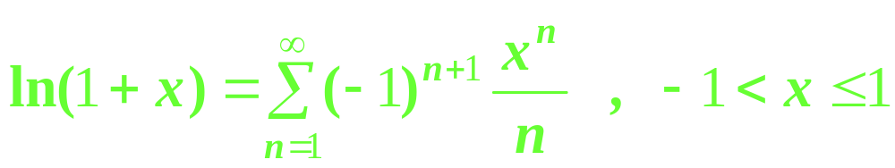
由于 在 x = 1 处收敛
⇒ 在 x = 1 处连续 , 两边取极限有
所以有

Slide 37
例
求幂级数 的和函数
解
⇒ 收敛区间
因为当 时 , 级数
发散
的收敛域为 ( -1 , 1 )
设
当 x∈ ( -1 , 1 ) 时

Slide 38
所以有

Slide 39
例
求幂级数 的和函数
解
⇒ 收敛区间
因为当 时 , 级数收敛 ,
的收敛域为 [ -1 , 1 ]
设
当 x = 0 时 , S(0) = 0

Slide 40
当 x ≠ 0 , x∈ ( -1 , 1 ) 时

Slide 41
所以当 时 , 有
由等式两边在 x = -1 处连续 ⇒ 等式在 x = -1 处
成立 .
在 x = 1 处 , 两边取极限有
所以有

